Slide 1
Algoritmos y Estructuras de Datos II
Arboles genéricos, Tries y Arboles B

Slide 2
ARBOLES
Definición formal:
conjunto finito T de uno o más nodos tales que:
a) existe un nodo especialmente designado, llamado raíz del árbol, raíz(T); y
b) los restantes nodos (excluyendo la raíz), están distribuidos en m >= 0 conjuntos disjuntos T1,.. ,Tm, y cada uno de estos conjuntos es, a su vez, un árbol. Los árboles T1,.. ,Tm son llamados “subárboles” de la raíz.
Notes:
La definición dada es recursiva, es decir, hemos definido un árbol en función de árboles. No existe problema de circularidad ya que los árboles con un sólo nodo deben consistir en sólo la raíz, y los árboles con n>1 nodos son definidos en términos de árboles con menos de n nodos. Existen formas no recursivas de definir los árboles, pero la forma recursiva parece más apropiada, ya que es una característica innata de las estructuras arborescentes.
Se desprende de esta definición que todo nodo de un árbol es la raíz de un subárbol contenido en el árbol mayor.

Slide 3
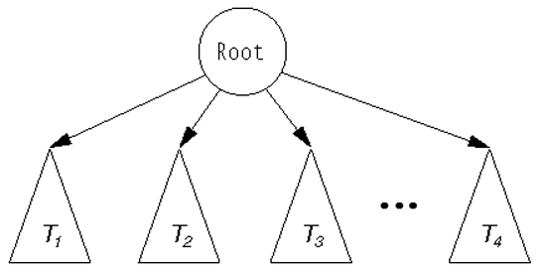
Un árbol visto recursivamente
Raíz

Slide 4
¿qué es un Arbol?
En ciencias de la computación, un árbol es un modelo abstracto de una estructura jerárquica.
Un árbol consiste en un conjunto de elementos llamados “nodos” con una relación padre-hijo entre ellos
Aplicaciones:
Organigramas
Sistemas de archivos
Entornos de programación
Computadoras UCU
Ventas
Producción
I&D
Uy
Internacional
Laptops
Desktops
Europa
Asia
América

Slide 5
Terminología de árboles
Grado: número de subárboles de un nodo; el grado del árbol es el grado del nodo de mayor grado.
Nodo terminal y nodo interno: nodo terminal es el que tiene grado cero, también llamado “hoja”. Un nodo interno es aquél que no es terminal.
Nivel de un nodo respecto a la raíz: la raíz tiene nivel 0 (o 1), y otros nodos tienen un nivel que es superior en uno al que tiene con respecto al subárbol Tj, de la raíz, que los contiene.
Altura:
del árbol es la altura de la raíz.
de una hoja es cero.
de un nodo es la altura del hijo de mayor altura, más 1.

Slide 6
Recorridos de los árboles genéricos
Un recorrido visita los nodos del árbol de una forma sistemática
Los recorridos u ordenamientos se definen recursivamente como sigue:
Si un árbol A está vacío, entonces el listado de los nodos de A en preorden, inorden o postorden, es la lista vacía.
Si A contiene un sólo nodo, entonces ese nodo constituye el listado en los tres órdenes.
n
...
A1
A2
Ak

Slide 7
Recorridos de Arboles genéricos
Preorden : Raíz de A, seguido de los nodos de A1 en preorden, luego los de A2 en preorden, etc.
Inorden : Nodos de A1 en inorden, luego la raíz, luego los nodos de los restantes subárboles en inorden.
Postorden: Nodos de A1 en postorden, luego los de A2 en postorden, hasta el final, y luego la raíz.

Slide 8
Recorrida en Preorden
En un recorrido en preorden, un nodo es visitado antes que sus descendientes
Aplicación: imprimir un documento estructurado
Algoritmo preOrden(v)
visitar(v)
Para cada hijo w de v
preorden (w)
1
Informe TDAArbol
2
5
9
1. Introducción
2. Métodos
Casos
3
4
6
7
8
1.1 General
1.2 Aplicación
2.1 Insertar
2.2 Buscar
2.3 Eliminar

Slide 9
Recorrida en Postorden
En un recorrido en postorden, un nodo es visitado después de sus descendentes
Aplicación: calcular el espacio usado por archivos en un directorio y sus subdirectorios
Algoritmo postOrden(v)
Para cada hijo w de v
postOrden (w)
visitar(v)
9
aed2/
8
3
7
trabajos/
programas/
todo.txt 1K
1
2
4
5
6
h1c.doc 3K
h1nc.doc 2K
DDR.java 10K
Stocks.java 25K
Robot.java 20K

Slide 10
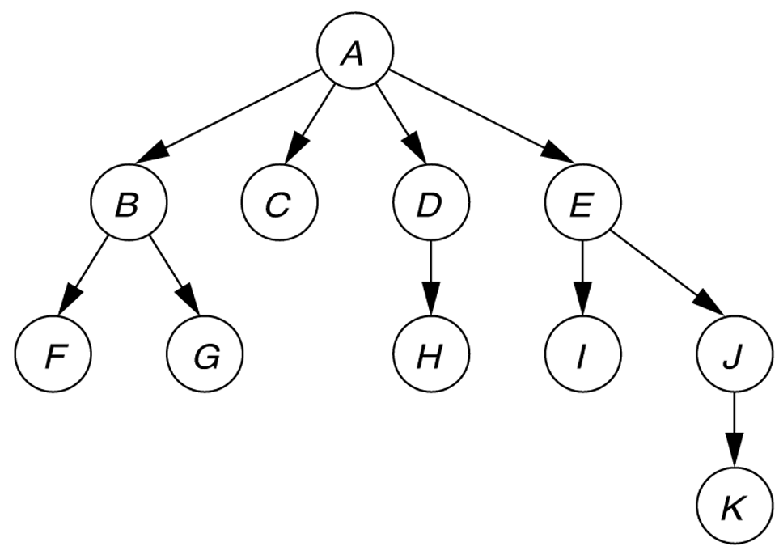
Recorrer el siguiente árbol en preorden y postorden

Slide 11
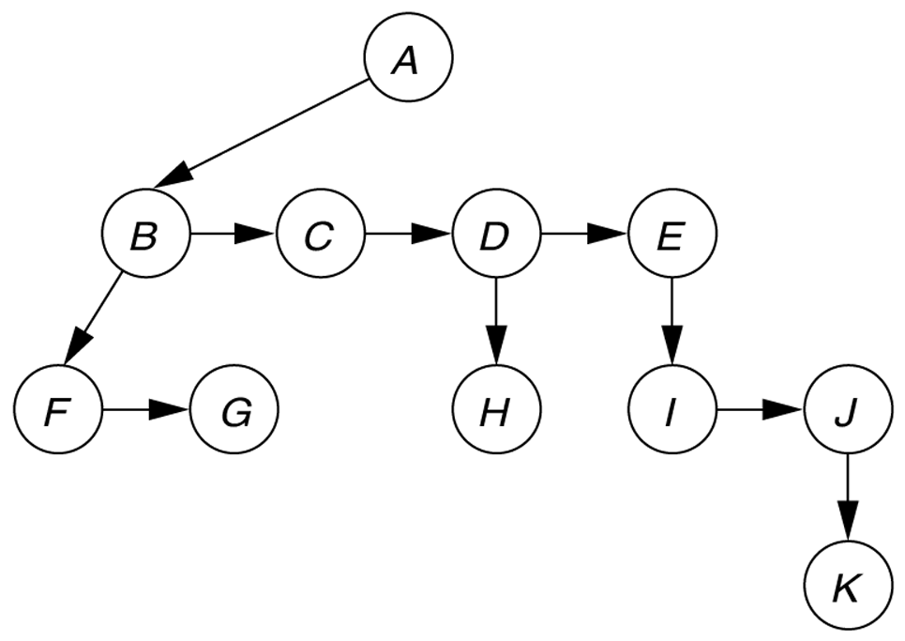
Representación de árboles genéricos
La representación gráfica dibujada es una
buena imagen intuitiva del modelo, pero no
implica ninguna implementación en particular.
¿Con qué estructuras de datos se pueden
implementar los árboles?
¿Cómo sería la estructura de un nodo?

Slide 12
Representación de árboles genéricos
¿Por ejemplo, se puede representar un árbol con un vector?

Slide 13
Representación de árboles genéricos
¿Por ejemplo, se puede representar un árbol con un vector?
0 | 1 | 2 | 3 | 4 | 5 | 6 | 7 | 8 | 9 | 10
A | B | C | D | E | F | G | H | I | J | K
-1 | 0 | 0 | 0 | 0 | 1 | 1 | 3 | 4 | 4 | 9
DATOS
DATOS
DATOS
DATOS
DATOS
DATOS
DATOS
DATOS
DATOS
DATOS
DATOS

Slide 14
Representación de árboles genéricos
¿Por ejemplo, se puede representar un árbol con un vector?
0 | 1 | 2 | 3 | 4 | 5 | 6 | 7 | 8 | 9 | 10
A | B | C | D | E | F | G | H | I | J | K
-1 | 0 | 0 | 0 | 0 | 1 | 1 | 3 | 4 | 4 | 9
DATOS
DATOS
DATOS
DATOS
DATOS
DATOS
DATOS
DATOS
DATOS
DATOS
DATOS
¿Cada elemento del vector es un nodo, y cada nodo contiene una
“etiqueta”, una referencia a su padre (una posición en el vector) y
una referencia al elemento de datos del contexto (paciente, curso,
cliente, ….)
Ventajas, desventajas

Slide 15
Representación de árboles genéricos
¿Por ejemplo, se puede representar un árbol con un vector?
0 | 1 | 2 | 3 | 4 | 5 | 6 | 7 | 8 | 9 | 10
A | B | C | D | E | F | G | H | I | J | K
-1 | 0 | 0 | 0 | 0 | 1 | 1 | 3 | 4 | 4 | 9
DATOS
DATOS
DATOS
DATOS
DATOS
DATOS
DATOS
DATOS
DATOS
DATOS
DATOS
¿Cada elemento del vector es un nodo, y cada nodo contiene una
“etiqueta”, una referencia a su padre (una posición en el vector) y
una referencia al elemento de datos del contexto (paciente, curso,
cliente, ….)
Ventajas: simplicidad, desventajas: eficiencia de algunas operaciones

Slide 16
Representación de árboles genéricos
¿Otras formas posibles de representar un nodo de árbol?
Por ejemplo, cada nodo tiene su “etiqueta”, la referencia al elemento de datos y un array de hijos
A
DATOS
NODO
NODO
NODO
NODO

Slide 17
Representación de árboles genéricos
Con un array de hijos
A
DATOS
B
DATOS
C
DATOS
D
DATOS
E
DATOS
F
DATOS
G
DATOS
H
DATOS
I
DATOS
J
DATOS
K
DATOS

Slide 18
Representación de árboles genéricos
Con un array de hijos
A
DATOS
B
DATOS
C
DATOS
D
DATOS
E
DATOS
F
DATOS
G
DATOS
H
DATOS
I
DATOS
J
DATOS
Ventajas?
K
DATOS
Desventajas?

Slide 19
Representación de árboles genéricos
Con un array de hijos
A
DATOS
B
DATOS
C
DATOS
D
DATOS
E
DATOS
F
DATOS
G
DATOS
H
DATOS
I
DATOS
J
DATOS
Ventajas: simple
K
DATOS
Desventajas:
eventual desperdicio de memoria,
necesario saber el grado para dimensionar el array de hijos

Slide 20
Representación de árboles genéricos
Con un array de hijos
A
DATOS
B
DATOS
C
DATOS
D
DATOS
E
DATOS
F
DATOS
G
DATOS
H
DATOS
I
DATOS
J
DATOS
Ventajas: simple
K
DATOS
Desventajas:
eventual desperdicio de memoria,
necesario saber el grado para dimensionar el array de hijos
Mejora posible: sustituir el array de hijos por una lista encadenada

Slide 21
Representación de árboles genéricos
Otra forma posible de representar un nodo de árbol: PRIMER HIJO – SIGUIENTE HERMANO
A
SIGUIENTE HERMANO
PR
IMER
HI
JO
DATOS

Slide 22
Representación de árboles genéricos
A
PRIMER HIJO – SIGUIENTE HERMANO
B
C
D
E
F
G
H
I
J
K

Slide 23
Representación de árboles genéricos
A
PRIMER HIJO – SIGUIENTE HERMANO
B
C
D
E
F
G
H
I
J
Ventajas?
K
Desventajas?

Slide 24
Representación de árboles genéricos
A
PRIMER HIJO – SIGUIENTE HERMANO
B
C
D
E
F
G
H
I
J
Ventajas: uso óptimo de la memoria, útil para muchos
tipos de árboles
K
Desventajas:

Slide 25
Representación de árboles genéricos
A
PRIMER HIJO – SIGUIENTE HERMANO
B
C
D
E
F
G
H
I
J
Ventajas: uso óptimo de la memoria, útil para muchos
tipos de árboles
K
Desventajas:
Peligro para el estudiante:
confundir el árbol con su representación

Slide 26
Representación de árboles genéricos Primer hijo – siguiente hermano / hermano derecho

Slide 27
Representación de árboles genéricos Primer hijo – siguiente hermano / hermano derecho
Cuidado, no confundir
con un árbol binario

Slide 28
Primer hijo – hermano derecho
Este es el árbol
Este no es el árbol

Slide 29
¿Qué implementaciones usaremos?
Para implementar un árbol genérico (que no sea de búsqueda), por ejemplo representar un organigrama, un árbol genealógico, el índice de un documento, el sistema de archivos de un sistema operativo, etc., usamos la implementación PRIMER HIJO – SIGUIENTE HERMANO.
Para implementar un árbol de búsqueda usamos una forma de implementación de array de hijos, u otras alternativas.

Slide 30
El TDA ARBOL (genérico) Operaciones a ser consideradas
Básicas o “Primitivas”
Padre (de un nodo).
HijoIzquierdo (de un nodo).
HermanoDerecho (de un nodo).
Etiqueta (de un nodo).
Raíz (del árbol)
Vaciar (el árbol)
Otras
Recorridos: Preorden, Postorden, ¿Inorden?
Altura (de un nodo y del árbol)
otras

Slide 31
Recorrer un árbol en preorden
Preorden
En el árbol,
si no está vacío, aplicar preorden a la raíz.
En el nodo,
Procesar el nodo (hacer algo, por ejemplo imprimir el nodo)
Para cada uno de los hijos del nodo,
Aplicarle el preorden

Slide 32
Recorridas de árboles genéricos - preorden
TArbolGenerico.preOrden;
COM
SI raiz <> nulo
raiz.preOrden;
FINSI
FIN
TNodoArbolGenerico.preOrden;
COM
imprimir(etiqueta); // “hacer algo”
unHijo ← PrimerHijo;
MIENTRAS unHijo <> nulo hacer
unHijo.preOrden;
unHijo ← unHijo.HermanoDerecho;
FIN MIENTRAS
FIN

Slide 33
Recorridas de árboles genéricos - postorden
TArbolGenerico.postOrden;
COM
SI raiz <> nulo
raiz.postOrden;
FINSI
FIN
TNodoArbolGenerico.postOrden;
COM
unHijo ← PrimerHijo;
MIENTRAS unHijo <> nulo hacer
unHijo.postOrden;
unHijo ← unHijo.HermanoDerecho;
FIN MIENTRAS
imprimir(etiqueta); // “hacer algo”
FIN

Slide 34
Trabajo de aplicación
UT2-TA1 Ejercicio 1

Slide 35
Caso de Estudio: índice de un libro muy grande (o conjunto de documentos) (1)
Supongamos que deseamos construir el índice para un libro grande (ej., La Biblia), con millones de palabras
Tareas que tenemos que desarrollar:
¿qué es un índice? ¿para qué sirve?
“leer” el libro, separar las palabras, crear las estructuras para representarlas, así como sus ocurrencias (números de página) – discutir alternativas estructurales
Proveer funcionalidades para buscar una palabra e indicar cuántas veces está en el libro y en qué Páginas
analizar órdenes de ejecución en función de las estructuras identifcadas en 3.
Notes:
5 minutos – discusión, por qué lo precisamos, qué es lo que hacemos hoy en día?
15 – listas / árboles - ¿cómo seerian los nodos para almacenar la Info que queremos?
5 – cómo buscamos / listamos en listas y en árboles?
10 – cuál sería el orden?

Slide 36
Caso de Estudio: índice de un libro muy grande (o conjunto de documentos) (2)
Estructuras
¿Listas? ¿Arboles?
¿cómo serían los nodos para almacenar la info?
Operaciones
¿cómo buscaríamos en ese “índice”?
¿Cuál sería el orden del tiempo de ejecución?
Notes:
5 minutos – discusión, por qué lo precisamos, qué es lo que hacemos hoy en día?
15 – listas / árboles - ¿cómo seerian los nodos para almacenar la Info que queremos?
5 – cómo buscamos / listamos en listas y en árboles?
10 – cuál sería el orden?

Slide 37
Caso de Estudio: índice de un libro muy grande (o conjunto de documentos) (2)
Tarea más compleja:
¿Cómo implemenar una funcionalidad que permita, dado un prefijo, listar todas las palabras del índice que tengan ese prefijo, con la información correspondiente?
¿cuál sería el orden del tiempo de ejecución, para cada alternativa estructural?
Notes:
MOSTRAR EL PREDICTOR con ARRAY y GUI

Slide 38
Búsqueda – tries como bosques
H
U
A
E
I
S
D
V
*
R
S
A
E
*
E
*
R
*
*
*
*
Por ejemplo, los arboles correspondiente a todas las claves que comienzan con “H” y “U” serían:
Notes:
28
En esta sección presentamos algoritmos de búsqueda de strings que preprocesan el texto.

Slide 39
Tries
Sea S un conjunto de s strings del alfabeto σ tal que ninguna es prefijo de otra (en el conjunto).
Un trie estándar para S es un árbol ordenado T que cumple:
Cada nodo de T, excepto la raíz , tiene por etiqueta un caracter de σ.
El orden de los hijos de un nodo interno de T está determinado por el orden canónico del alfabeto σ.
T tiene s nodos externos, cada uno asociado con una string de S, de forma tal que la concatenación de las etiquetas de los nodos en el camino desde la raíz hasta un nodo externo v de T produce la string asociada con v.
Notes:
En esta sección presentamos algoritmos de búsqueda de strings que preprocesan el texto.
NOTA: ver clases JAVA string, stringBuilder y stringBuffer (esta última es igual a la anterior sólo que sincronizada)
Un nodo interno en un trie estándar T puede tener entre 1 y d hijos, donde d es el tamaño del alfabeto. Existe un arco que va desde la raíz r a uno de sus hijos por cada caracter que aparece primero en alguna string de la colección S. Además, un camino desde la raíz de T a un nodo interno v en el nivel i corresponde al prefijo compuesto de i caracteres X[0..i − 1] de una string X de S. De hecho, por cada caracter c que puede seguir el prefijo X[0..i − 1] en una string del conjunto S, existe un hijo de v etiquetado con el caracter c. De esta forma, un trie almacena los prefijos comunes que existen en un conjunto de strings.

Slide 40
Tries
Por lo tanto, un trie T representa las strings de S con caminos desde la raíz hasta los nodos externos de T
Enfoque adecuado cuando se realiza una serie de consultas sobre un texto fijo.
Estructura apropiada para almacenar cadenas para soportar comparación de patrones rápida (proporcional al tamaño del patrón).
En una aplicación de recuperación de la información, (ej.: secuencia de ADN en una base de datos genómica), la entrada es una colección S de strings, definidas mediante un alfabeto determinado
Notes:
En esta sección presentamos algoritmos de búsqueda de strings que preprocesan el texto.
Este enfoque es adecuado cuando se realiza una serie de consultas sobre un texto fijo, de forma tal que el costo inicial de pre-procesar el texto se compensa por la ganancia en velocidad que resulta en cada consulta subsiguiente (por ejemplo, un sitio web que ofrece comparación de patrones en Hamlet de Shakespeare, o una máquina de búsqueda que ofrece páginas web sobre el tópico Hamlet).
Un trie es una estructura arborescente apropiada para almacenar strings de forma de soportar la comparación de patrones rápida. Su principal aplicación es en recuperación de información. En una aplicación de recuperación de la información, tal como una búsqueda por una secuencia de ADN determinada en una base de datos genómica, tenemos como entrada una colección S de strings, todas definidas utilizando el mismo alfabeto.

Slide 41
Tries
Operaciones primarias:
Comparación de patrones (strings o palabras completas)
Comparación de prefijos (dada una string X de entrada, encontrar todas las strings S que contienen a X como prefijo).
Importante: ninguna string en S es prefijo de otra string.
Esto asegura que cada string de S está asociada en forma única con un nodo externo de T.
Siempre se puede satisfacer esta condición, agregando un carácter especial al final de cada string. (ej: “*”)
Un nodo interno puede tener entre 1 y d hijos, donde d es el tamaño del alfabeto (ej 26 letras).
Notes:
Las operaciones de consulta primarias que soporta el trie son la comparación de patrones y la comparación de prefijos.
La última involucra, cuando se da como entrada una string X, encontrar todas las strings S que contienen a X como prefijo.
Nótese la importancia de asumir que ninguna string en S es prefijo de otra string. Esto asegura que cada string de S está asociada en forma única con un nodo externo de T. Siempre se puede satisfacer esta condición, agregando un carácter especial – que no es parte del alfabeto original – al final de cada string.
Un nodo interno en un trie estándar T puede tener entre 1 y d hijos, donde d es el tamaño del alfabeto. Existe un arco que va desde la raíz r a uno de sus hijos por cada caracter que aparece primero en alguna string de la colección S. Además, un camino desde la raíz de T a un nodo interno v en el nivel i corresponde al prefijo compuesto de i caracteres X[0..i − 1] de una string X de S. De hecho, por cada caracter c que puede seguir el prefijo X[0..i − 1] en una string del conjunto S, existe un hijo de v etiquetado con el caracter c. De esta forma, un trie almacena los prefijos comunes que existen en un conjunto de strings.

Slide 42
Trie estándar
El trie estándar para el conjunto de strings S es un árbol ordenado tal que:
Cada nodo está etiquetado con un caracter
Los hijos de un nodo están ordenados alfabéticamente
Los caminos desde la raíz hasta los nodos externos nos dan las strings del conjunto S
Notes:
El trie estándar para el conjunto de strings S es un árbol ordenado tal que:
Cada nodo está etiquetado con un caracter
Los hijos de un nodo están ordenados alfabéticamente
Los caminos desde la raíz hasta los nodos externos nos dan las strings del conjunto S

Slide 43
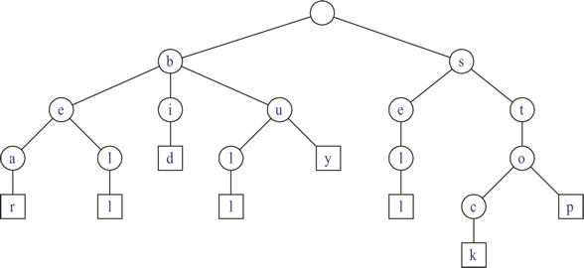
Trie estándar para las palabras:
bear, bell, bid, bull, buy, sell, stock, stop
¿costo de buscar “bet”?
Notes:
Si hay sólo dos caracteres en el alfabeto, entonces el trie es esencialmente un árbol binario, en el cual algunos nodos internos posiblemente tendrán un solo hijo.
En general, si el alfabeto tiene d caracteres, entonces el trie será un árbol multivía en el que cada nodo interno tiene entre 1 y d hijos.
Además, es muy probable que en un trie estándar haya varios nodos internos que tengan menos de d hijos.
El trie de la figura tiene varios nodos internos que sólo tienen un hijo (a, l, b, i, l, e, l, c).
Podemos implementar un trie como un árbol que almacena caracteres en sus nodos.

Slide 44
Propiedades estructurales del trie
Un trie estándar para almacenar una colección S de s strings de largo total n en base a un alfabeto de tamaño d tiene las siguientes propiedades:
Todo nodo interno de T tiene como máximo d hijos
T tiene s nodos externos (tantos como strings hay en S)
Altura de T: longitud de la string más larga de S
El número de nodos de T es O(n)??
Puede ser usado para implementar un diccionario
Se comparan caracteres individuales en vez de strings completas
Falta de eficiencia en la representación
Trie comprimido – trie “Patricia”
Notes:
Un trie T para un conjunto S de strings puede ser utilizado para implementar un diccionario cuyas claves sean las strings de S.
Existe una potencial falta de eficiencia en espacio en el trie estándar, que ha sido resuelta mediante el trie comprimido, que también es conocido como trie Patricia. Potencialmente existe una cantidad de nodos en el trie estándar que tienen solamente un hijo, lo que produce un gran desperdicio.

Slide 45
Búsqueda en Tries
Dos operaciones principales:
Búsqueda de palabras completas
se desea determinar si un patrón dado está en una de las palabras del texto, exactamente.
Ejemplo: índice, al encontrar la palabra queremos indicar las páginas del libro en que se encuentra
Búsqueda de prefijos
Dado un patrón (una string), determinar si es prefijo de palabras existentes en el trie
Devolver todas las palabras de las cuales es prefijo (ejemplo “autocompletar” incremental… )
Indicar la cantidad de palabras de las cuales es prefijo

Slide 46
Búsqueda en trie – palabra completa
Seguir el camino desde la raíz, indicado por los caracteres de la entrada
Si el camino puede ser recorrido y termina en un nodo externo, la palabra está en el diccionario (ej. “bull”)
Si no se puede recorrer o termina en un nodo interno, la palabra no está en el diccionario (ejemplos “be”, “bet”)
¿tiempo de ejecución para una string de tamaño m?
Notes:
Se puede realizar la búsqueda en T de una string X siguiendo el camino hacia abajo desde la raíz, indicado por los caracteres en X.
Si este camino puede ser recorrrido y termina en un nodo externo, entonces sabemos que X se encuentra en el diccionario.
Por ejemplo, en el trie de la figura, siguiendo el camino para "bull" terminamos en un nodo externo..
Si el camino no puede ser recorrido, o puede recorrerse pero termina en un nodo interno, entonces X no está en el diccionario.
En la figura , el camino para "bet" no puede ser recorrrido, y el camino para "be" termina en un nodo interno. Por lo tanto, ninguna de las dos palabras se encuentra en el diccionario.
Notese que en esta implementación del diccionario, se comparan caracteres individuales en vez de strings completas.
Es fácil de ver que el tiempo de ejecución de la búsqueda para una string de tamaño m es O(dm), donde d es el tamaño del alfabeto
Efectivamente, visitamos como máximo m + 1 nodos de T y gastamos un tiempo O(d) en cada nodo .
.

Slide 47
Búsqueda en trie – palabra completa
La búsqueda de palabras para un patrón de largo m toma un tiempo O(d*m)
Alfabeto es de tamaño constante, (ej.: lenguajes naturales o cadenas ADN), una consulta toma un tiempo O(m), proporcional al tamaño del patrón
(independiente del tamaño del texto!
Notes:
Utilizando un trie, la busqueda de palabras para un patrón de largo m toma un tiempo O(dm), donde d es el tamaño del alfabeto, independiente del tamaño del texto. Si el alfabeto tiene tamaño constante, (como es el caso de los lenguajes naturales o cadenas ADN), una consulta toma un tiempo O(m), proporcional al tamaño del patrón.
Existe una potencial falta de eficiencia en espacio en el trie estándar, que ha sido resuelta mediante el trie comprimido, que también es conocido como trie Patricia. Potencialmente existe una cantidad de nodos en el trie estándar que tienen solamente un hijo, lo que produce un gran desperdicio.

Slide 48
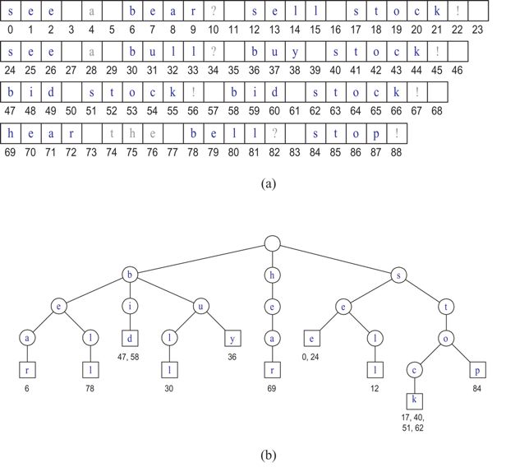
Notes:
Busqueda de palabras y de prefijos con un trie: (a) texto a ser buscado; (b) trie para las palabras del texto (artículos y preposiciones eliminadas, también llamadas palabras de parada – stop words ), con los nodos externos aumentados con indicadores de las posiciones de las palabras.
De esto se deduce que podemos usar un trie para realizar un tipo especial de búsqueda de patrones, llamado comparación de palabras, en el cual se desea determinar si un patrón dado está en una de las palabras del texto, exactamente.
Existe una potencial falta de eficiencia en espacio en el trie estándar, que ha sido resuelta mediante el trie comprimido, que también es conocido como trie Patricia. Potencialmente existe una cantidad de nodos en el trie estándar que tienen solamente un hijo, lo que produce un gran desperdicio.

Slide 49
Búsqueda de prefijos en trie
Seguir el camino desde la raíz, indicado por los caracteres de la entrada (prefijo)
Similar a la búsqueda de palabras completas, pero termina en un nodo interno (ejemplos “be”, “bu”)
A partir de ese nodo, podemos encontrar todas las palabras de las cuales el patrón pasado es prefijo, simplemente recorriendo para todos los subárboles.
Notes:
Se puede realizar la búsqueda en T de una string X siguiendo el camino hacia abajo desde la raíz, indicado por los caracteres en X.
Si este camino puede ser recorrrido y termina en un nodo externo, entonces sabemos que X se encuentra en el diccionario.
Por ejemplo, en el trie de la figura, siguiendo el camino para "bull" terminamos en un nodo externo..
Si el camino no puede ser recorrido, o puede recorrerse pero termina en un nodo interno, entonces X no está en el diccionario.
En la figura , el camino para "bet" no puede ser recorrrido, y el camino para "be" termina en un nodo interno. Por lo tanto, ninguna de las dos palabras se encuentra en el diccionario.
Notese que en esta implementación del diccionario, se comparan caracteres individuales en vez de strings completas.
Es fácil de ver que el tiempo de ejecución de la búsqueda para una string de tamaño m es O(dm), donde d es el tamaño del alfabeto
Efectivamente, visitamos como máximo m + 1 nodos de T y gastamos un tiempo O(d) en cada nodo .
.

Slide 50
Búsqueda en tries
Representar el siguiente trie utilizando carácter especial de fin de string “*”
Buscar en el mismo las siguientes palabras: “seal”, “buy”, “buyer”, “head”, “stop”
Indicar todas las palabras del trie que tengan “be” como prefijo.
Notes:
Bear
Bell
Bid
Buy
Bull
Sell
Stop
Stock
Bell
Seal
Buy
Buyer
Head
Stop
bid

Slide 51
Inserción en tries
Objetivo: Insertar las strings una a la vez.
Condición: Ninguna string de S es prefijo de otra
Siempre se puede satisfacer esta condición, agregando un carácter especial al final de cada string. (ej: “*”)
Insertar una string X: primero tratamos de recorrer el camino asociado con X en T.
X no está en T : pararemos en un nodo interno v.
Crear nueva cadena de nodos descendientes de v para almacenar los restantes caracteres de X.
Tiempo para insertar X : O(d*m) – m es el largo de X y d es el tamaño del alfabeto –
Construcción del trie entero: O(d*n), - n largo total de todas las strings de S
Notes:
Para construir un trie estándar para un conjunto de S strings, podemos usar un algoritmo incremental que inserte las strings de a una.
Recuérdese que ninguna string de S es prefijo de otra del conjunto.
Para insertar una string X en el trie T, primero tratamos de recorrer el camino asociado con X en T.
Como X no está todavía en T y ninguna string de S es un prefijo de otra string, pararemos el recorrido del camino en un un nodo interno v de T antes de alcanzar el final de la string X. Entonces creamos una nueva cadena de nodos descendientes de v to para almacenar los restantes caracteres de X.
El tiempo para insertar X es O(dm), donde m es el largo de X y d es el tamaño del alfabeto.
Por lo tanto, la construcción del trie entero para el conjunto S toma un tiempo O(dn), donde n es el largo total de las strings de S.

Slide 52
Inserción en tries
Representar el siguiente trie utilizando carácter especial de fin de string “*”
Insertar las siguientes palabras:
“beat”, “seat”, “buyer”, “head”, “heal”, “sea”

Slide 53
Para cada alfabeto una representación… ¿cómo realizamos “obtenerHijo(caracter)”?
Griego
“αλγόριθμοι”
a..z (en inglés, minúsculas, 26 letras)
“alabastro”
Alfabeto español estándar
“Mañanitas”
Bases nitrogenadas de cadenas genómicas
“TACGAACCGAGCATTAACAGT”
Números telefónicos (Código de país, Código de ciudad, Código de área, número) {0,1,…9)
+598 2 487 2717
Codificación moderna universal de caracteres UNICODE
Notes:
143,859 characters
http://www.unicode.org/versions/Unicode13.0.0/

Slide 54
Representación del nodo del trie…?
Cada nodo puede tener hasta d (tamaño del alfabeto) subárboles, o sea, hasta d referencias a nodos trie (una para cada posible caracter del alfabeto)
La forma en que realizamos esta representación impacta en el consumo de memoria….
Operativamente, lo que nos interesa es, dado un carácter del alfabeto, obtener la referencia al subárbol correspondiente (si existe)
TnodoTrie hijo = obtenerHijo (caracter)
Mapas <k,v>
Ejemplo mapa(caracter,nodoTrie)

Slide 55
Representaciones…
Nodos internos con:
vectores de d referencias a subárboles
listas encadenadas de referencias a subárboles
árboles binarios de referencias a subárboles
¿Tablas de hash? (las veremos en la próxima unidad)
¿Otras estructuras?

Slide 56

{(σ₁,n₁), (σ₂,n₂),…, (σd,n_{d})}
hijo = obtenerHijo(σ_{x?})
esPalabra?
σ₁
σ₂
σ_{d}
…
{(σ₁,n₁), (σ₂,n₂),…, (σ_{d},n_{d})}
esPalabra?
σ₁

Slide 57
Búsqueda e inserción en tries
Se puede implementar con un
Enfoque iterativo: iterando por cada letra de la palabra
Enfoque recursivo: avanzando recursivamente a cada nodo del árbol
Notes:
Utilizando un trie, la busqueda de palabras para un patrón de largo m toma un tiempo O(dm), donde d es el tamaño del alfabeto, independiente del tamaño del texto. Si el alfabeto tiene tamaño constante, (como es el caso de los lenguajes naturales o cadenas ADN), una consulta toma un tiempo O(m), proporcional al tamaño del patrón.
Existe una potencial falta de eficiencia en espacio en el trie estándar, que ha sido resuelta mediante el trie comprimido, que también es conocido como trie Patricia. Potencialmente existe una cantidad de nodos en el trie estándar que tienen solamente un hijo, lo que produce un gran desperdicio.

Slide 58
Búsqueda e inserción en tries
Enfoque iterativo: iterando por cada letra de la palabra
Notes:
Utilizando un trie, la busqueda de palabras para un patrón de largo m toma un tiempo O(dm), donde d es el tamaño del alfabeto, independiente del tamaño del texto. Si el alfabeto tiene tamaño constante, (como es el caso de los lenguajes naturales o cadenas ADN), una consulta toma un tiempo O(m), proporcional al tamaño del patrón.
Existe una potencial falta de eficiencia en espacio en el trie estándar, que ha sido resuelta mediante el trie comprimido, que también es conocido como trie Patricia. Potencialmente existe una cantidad de nodos en el trie estándar que tienen solamente un hijo, lo que produce un gran desperdicio.

Slide 59
Búsqueda en tries
En la clase NodoTrie buscar (string unaPalabra): devuelve el nodo que corresponde al último carácter del argumento, el nodo nulo si ese argumento no está en el TRIE
Comienzo
nodoActual ← this
Para cada caracter car de unaPalabra hacer
unHijo ← nodoActual.obtenerHijo (car) //depende de la estructura del nodo
Si unHijo = nulo entonces
devolver nulo
Sino
nodoActual ← unHijo
fin si
fin para cada
Si nodoActual.esFinDePalabra entonces
devolver nodoActual
sino
devolver nulo
fin si
Fin
Notes:
Utilizando un trie, la busqueda de palabras para un patrón de largo m toma un tiempo O(dm), donde d es el tamaño del alfabeto, independiente del tamaño del texto. Si el alfabeto tiene tamaño constante, (como es el caso de los lenguajes naturales o cadenas ADN), una consulta toma un tiempo O(m), proporcional al tamaño del patrón.
Existe una potencial falta de eficiencia en espacio en el trie estándar, que ha sido resuelta mediante el trie comprimido, que también es conocido como trie Patricia. Potencialmente existe una cantidad de nodos en el trie estándar que tienen solamente un hijo, lo que produce un gran desperdicio.

Slide 60
Inserción en tries
En la clase NodoTrie insertar (string unaPalabra) // eventualmente boolean u otro indicador?
Comienzo
nodoActual ← this
Para cada caracter car de unaPalabra hacer
unHijo ← nodoActual.obtenerHijo (car)
Si unHijo = nulo entonces
unHijo ← crear nuevo nodo trie
nodoActual.agregar (unHijo, car) // depende de la estructura
fin si
nodoActual ← unHijo
fin para cada
nodoActual.esFindePalabra ← VERDADERO
Fin

Slide 61
Imprimir todas las strings del trie…
En la clase NodoTrie imprimir (string cadena, nodo trie nodoActual ): imprime por consola todas las palabras contenidas en el subárbol que tiene como raíz al nodo pasado inicialmente, concatenadas con la cadena inicial. Si la cadena inicial es vacía y el nodo inicial es la raíz del trie, imprime todas las palabras del trie.
Comienzo
Si nodoActual no nulo entonces
Si nodoActual.esFinDePalabra entonces
dar salida por pantalla a la cadena
Fin si
Para cada hijo de nodoActual hacer
imprimir (cadena + carácter del hijo , hijo)
Fin para cada
Fin si
Fin

Slide 62
Búsqueda de prefijos
¿existe?
¿devolver todas las strings de las cuales es prefijo?

Slide 63
Búsqueda e inserción en tries
Enfoque recursivo: avanzando recursivamente a cada nodo del árbol
Notes:
Utilizando un trie, la busqueda de palabras para un patrón de largo m toma un tiempo O(dm), donde d es el tamaño del alfabeto, independiente del tamaño del texto. Si el alfabeto tiene tamaño constante, (como es el caso de los lenguajes naturales o cadenas ADN), una consulta toma un tiempo O(m), proporcional al tamaño del patrón.
Existe una potencial falta de eficiencia en espacio en el trie estándar, que ha sido resuelta mediante el trie comprimido, que también es conocido como trie Patricia. Potencialmente existe una cantidad de nodos en el trie estándar que tienen solamente un hijo, lo que produce un gran desperdicio.

Slide 64
Trie utilizando árboles genéricos (Primer hijo – Hermano derecho)
BUSCAR UNA PALABRA EN UN TRIE
Buscar (unaPalabra) : devuelve un tipo lógico
COM
Carácter ß unaPalabra.Primero
unaPalabra.EliminarPrimero
Hijoactual ß PrimerHijo
Mientras HijoActual <> nulo y HijoActual.Etiqueta <> Caracter hacer
HijoActual ß HijoActual.HermanoDerecho
Fin mientras
Si HijoActual = nulo entonces
Devolver FALSO
Si HijoActual.Etiqueta = “*” entonces
Devolver VERDADERO
Sino
Devolver HijoActual.Buscar(unaPalabra)
Finsi
Finsi
FIN

Slide 65
Inserción en un TRIE implementado como árbol genérico (Primer hijo – Hermano Derecho)
Insertar (unaPalabra): TNodoArbol
COM
Carácter ← unaPalabra.Primero
unaPalabra.ElminarPrimero
Si PrimerHijo = nulo entonces
HijoPorElCualSeguir ← CrearNuevoNodo con etiqueta igual a carácter
PrimerHijo ← HijoPorElCualSeguir
Sino
HijoPorElCualSeguir ← PrimerHijo.BuscaOInserta(Carácter)
Finsi
Si Carácter <> “*” entonces
HijoPorElCualSeguir.Insertar (unaPalabra)
Finsi
FIN
BuscaOInserta (Carácter):
Recorre la lista de hermanos encabezada por el primer hijo, buscando un nodo con etiqueta igual a “Carácter”. Si lo encuentra, devuelve el nodo. Si no lo encuentra, inserta ordenado en esa lista de hermanos un nodo con etiqueta igual a “carácter” y lo devuelve.

Slide 66
Eliminación de una palabra en un TRIE implementado como árbol genérico
Eliminar (unaPalabra): devuelve un tipo lógico
COM
Carácter ← unaPalabra.Primero
unaPalabra.ElminarPrimero
HijoActual ← PrimerHijo
Mientras HijoActual <> nulo y HijoActual.etiqueta <> carácter hacer
HijoActual ← HijoActual.HermanoDerecho
Fin mientras
Si HijoActual = nulo entonces
Devuelve FALSO
Sino Si Carácter = “*” entonces // llegó al final del camino
PrimerHijo.Quitar(HijoActual)
Sino
HijoActual.Eliminar(unaPalabra) // sigue recorriendo el camino
Si HijoActual.EsHoja entonces // se fija si hay que quitar el nodo
PrimerHijo.Quitar(HijoActual)
Fin si
Fin si
Devuelve VERDADERO
Finsi
FIN
Quitar (unNodo):
Recorre la lista de hermanos encabezada por el primer hijo, buscando unNodo y lo elimina de esa lista.

Slide 67
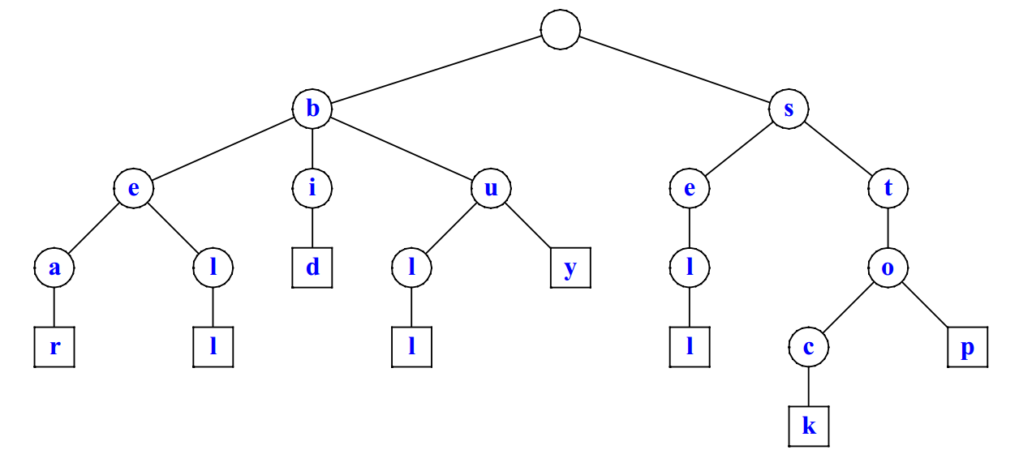
¿y cuánta memoria ocupa este trie?
Notes:
Primero aprovechar este dibujo para ilustrar la mecanica de encontrar todas las cadenas que tengan un cierto prefijo
Por ejemplo, “b”, (bear, bid, bull, buy)
O “bu” (bu+ll, bu+y)

Slide 68
Trie comprimido – “patricia” “Practical Algorithm to Retrieve Information Coded in Alphanumeric”
Ver que muchos nodos del trie tienen sólo un hijo….
El trie comprimido T asegura que todos los nodos tengan al menos dos hijos (y como máximo d)
La cantidad de nodos internos de T con L hojas será como máximo L-1
Si s es la cantidad de strings en S, entonces el tamaño de T será O(s)
Esto se asegura comprimiendo las cadenas de nodos que tienen sólo un hijo en aristas individuales

Slide 69
Trie comprimido – “patricia”
Sustituir los nodos con 1 sólo hijo por la cadena correspondiente….

Slide 70
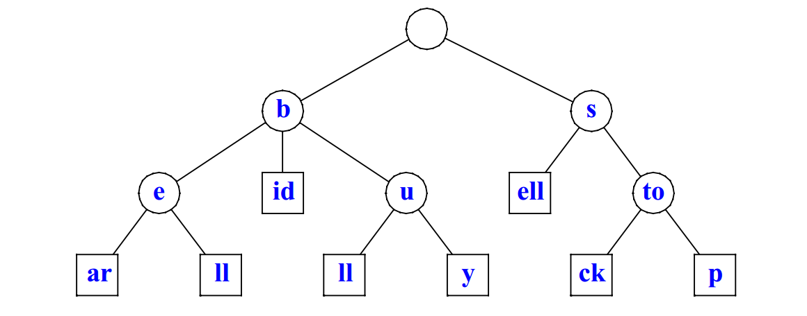
Trie comprimido – “patricia” ¿cómo sería?
¿pero no se ocupa memoria al guardar estas cadenas?
Notes:
De hecho, un trie comprimido es en realidad ventajoso sólo cuando se lo utiliza como una estructura de índice auxiliar sobre una colección de strings que ya tenemos almacenada en una fuente primaria, y no se le requiere que almacene realmente todos los caracteres de las strings de la colección .
Supongamos por ejemplo que la colección S de strins está en un array de strings S[0], S[1], ..., S[s - 1].
En vez de almacenar explicitamente la etiqueta X de un nodo, la podemos representar implícitamente mediante una combinación de tres enteros (i, j, k),
Tal que X = S[i][ j..k];
O sea, X es la substring de S[i] que consiste de los caracteres desde el j-esimo al k-esimo inclusives

Slide 71
Trie comprimido – “patricia”
ventajoso sólo cuando se lo utiliza como una estructura de índice auxiliar
colección de strings que ya está almacenada
no se le requiere que almacene realmente todos los caracteres
S en un array de strings S[0], S[1], ..., S[s - 1].
Tríada (i,j,k) representa etiqueta X = S[i][ j..k]
X es la substring de S[i] que consiste de los caracteres desde el j-esimo al k-esimo inclusive
Notes:
De hecho, un trie comprimido es en realidad ventajoso sólo cuando se lo utiliza como una estructura de índice auxiliar sobre una colección de strings que ya tenemos almacenada en una fuente primaria, y no se le requiere que almacene realmente todos los caracteres de las strings de la colección .
Supongamos por ejemplo que la colección S de strings está en un array de strings S[0], S[1], ..., S[s - 1].
En vez de almacenar explicitamente la etiqueta X de un nodo, la podemos representar implícitamente mediante una combinación de tres enteros (i, j, k),
Tal que X = S[i][ j..k];
O sea, X es la substring de S[i] que consiste de los caracteres desde el j-esimo al k-esimo inclusives

Slide 72
Notes:
Busqueda de palabras y de prefijos con un trie: (a) texto a ser buscado; (b) trie para las palabras del texto (artículos y preposiciones eliminadas, también llamadas palabras de parada – stop words ), con los nodos externos aumentados con indicadores de las posiciones de las palabras.
De esto se deduce que podemos usar un trie para realizar un tipo especial de búsqueda de patrones, llamado comparación de palabras, en el cual se desea determinar si un patrón dado está en una de las palabras del texto, exactamente.
Existe una potencial falta de eficiencia en espacio en el trie estándar, que ha sido resuelta mediante el trie comprimido, que también es conocido como trie Patricia. Potencialmente existe una cantidad de nodos en el trie estándar que tienen solamente un hijo, lo que produce un gran desperdicio.

Slide 73
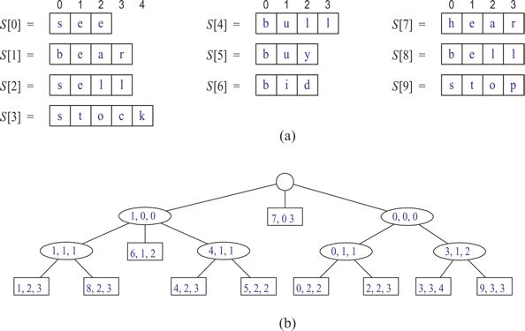
“patricia” – representación compacta

Slide 74
Implementaciones de Patricia
org.apache.commons.collections4.trie
Class PatriciaTrie<E>

Slide 75
Trabajo de Aplicación 4

Slide 76
TA4 EJERCICIO 1
¿cómo es la estructura de datos utilizada?
¿cuánta memoria se ocupa, en relación al tamaño de los datos de entrada?

Slide 77
Arboles (tries) de sufijos

Slide 78
Árboles de sufijos
“reconocimiento de patrones”
El árbol de sufijos es un trie comprimido que contiene todos los sufijos de un texto
¿cuáles son todos los sufijos de “minimize”?
Armar el trie para estos sufijos

Slide 79
Sufijos de “minimize”
0 | 1 | 2 | 3 | 4 | 5 | 6 | 7 | 8
m | i | n | i | m | i | z | e | $
 | i | n | i | m | i | z | e | $
 |  | n | i | m | i | z | e | $
 |  |  | i | m | i | z | e | $
 |  |  |  | m | i | z | e | $
 |  |  |  |  | i | z | e | $
 |  |  |  |  |  | z | e | $
 |  |  |  |  |  |  | e | $
 |  |  |  |  |  |  | e | $
 |  |  |  |  |  |  |  | $

Slide 80
0 | 1 | 2 | 3 | 4 | 5 | 6 | 7 | 8
m | i | n | i | m | i | z | e | $
 | i | n | i | m | i | z | e | $
 |  | n | i | m | i | z | e | $
 |  |  | i | m | i | z | e | $
 |  |  |  | m | i | z | e | $
 |  |  |  |  | i | z | e | $
 |  |  |  |  |  | z | e | $
 |  |  |  |  |  |  | e | $
 |  |  |  |  |  |  | e | $
 |  |  |  |  |  |  |  | $
*
e
i
m
n
z
*
m
n
z
i
i
e
i
i
e
n
z
m
*
z
m
*
i
e
i
e
i
m
*
z
*
z
i
e
e
z
*
*
e
*

Slide 81
Árbol de sufijos
Buscar un cierto patrón
“mi”
“men”
Indicar dónde (en el texto) se encuentra un cierto patrón
Probar con “ize”
Probar con “mi”
¿cuántas veces aparece un patrón en el texto?
Notes:
Facil
Agregar al final de la string patrón, en la hoja, la posición en el texto donde empieza el sufijo
La string entera es un sufijo, empieza en posición 0 .-. Minimize arranca en 0
inimize arranca en 1, y así sucesivamente

Slide 82
0 | 1 | 2 | 3 | 4 | 5 | 6 | 7 | 8
m | i | n | i | m | i | z | e | $
*
e
i
m
n
z
*
m
n
z
i
i
e
i
i
e
n
z
m
*
z
m
*
i
e
i
Buscar un cierto patrón
“mi”
“men”
e
i
m
*
z
*
z
i
e
e
z
*
*
e
*

Slide 83
Árbol de sufijos
Buscar un cierto patrón
“mi”
“men”
Indicar dónde (en el texto) se encuentra un cierto patrón
Probar con “ize”
Probar con “mi”
¿cuántas veces aparece un patrón en el texto?
Notes:
Facil
Agregar al final de la string patrón, en la hoja, la posición en el texto donde empieza el sufijo
La string entera es un sufijo, empieza en posición 0 .-. Minimize arranca en 0
inimize arranca en 1, y así sucesivamente

Slide 84
0 | 1 | 2 | 3 | 4 | 5 | 6 | 7 | 8
m | i | n | i | m | i | z | e | $
*
e
i
m
n
z
7
*
m
n
z
i
i
e
i
i
e
n
z
m
*
6
z
m
*
i
e
i
5
e
i
m
*
z
Indicar dónde (en el texto) se encuentra un cierto patrón
Probar con “ize”
Probar con “mi”
4
*
z
i
e
3
e
z
*
2
1
*
e
0
*

Slide 85
Trabajo de Aplicación 5 – Ej1

Slide 86
TA5 EJERCICIO 1
Identificar todos los sufijos
Armar el trie para todas estas strings
en los nodos terminales indicar el índice donde comienza el patrón en el texto
¿cuántos nodos terminales hay?
¿qué caracteres se encuentran al final de las cadenas?

Slide 87
TA5 EJERCICIO 1
Reconocimiento de patrones:
¿en qué posiciones se puede encontrar el patrón “banana”
Ídem “ana”
Ídem “pam”
¿memoria ocupada en relación al tamaño de los datos?

Slide 88
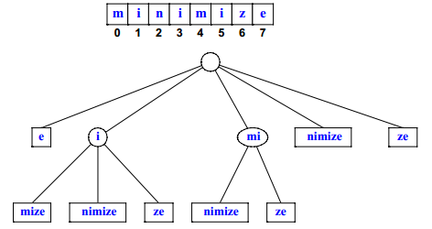
Trie comprimido para los sufijos
¿cuánto espacio puede consumir un trie para todos los sufijos?

Slide 89
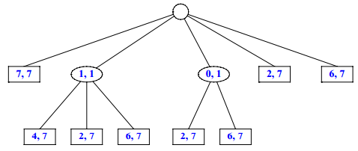

Slide 90
Trabajo de Aplicación 5 – Ej2

Slide 91
TA5 EJERCICIO 2
Dibujar el trie comprimido para el árbol de sufijos
¿cuánta memoria ocupa, en relación a los datos de entrada?

Slide 92
TA 5 - Ej2
0 | 1 | 2 | 3 | 4 | 5 | 6 | 7 | 8 | 9 | 10 | 11 | 12 | 13
p | a | n | a | m | a | b | a | n | a | n | a | s | *
a
bananas*
mabananas*
na
panamabananas*
s*
1,1
6,12
4,12
2,3
0,12
12,12
No consideramos el * para los índices
bananas*
mabananas*
na
s*
6,12
4,12
2,3
12,12
mabananas*
nas*
s*
mabananas*
nas*
s*
4,12
10,12
12,12
4,12
10,12
12,12

Slide 93
Ejercicios Domiciliarios 6
Se desea utilizar un árbol de sufijos para reconocer patrones en una secuencia de ADN
alfabeto: “a”, “c”, “g” y “t”
Escribe en seudocódigo un algoritmo que permita indicar si un cierto patrón (una string de caracteres del alfabeto definido) se encuentra contenido en el texto
Generar los sufijos y armar el trie para
“ccttgacttgc”
Probar el algoritmo para patrón “ct”
Extender para obtener todas las posiciones donde comience ese patrón en la secuencia
¿CÓMO EXTENDERÍAS LA ESTRUCTURA DEFINIDA, PARA SOPORTAR CUALQUIER ALFABETO ALFANUMÉRICO?

Slide 94



Slide 95
*
e
i
m
n
z
*
m
n
z
i
i
e
i
i
e
n
z
m
*
z
m
*
i
e
i
e
i
m
*
z
*
z
e
i
e
z
*
*
e
*

Slide 96
0 | 1 | 2 | 3 | 4 | 5 | 6 | 7 | 8 | 9 | 10 | 11 | 12 | 13
p | a | n | a | m | a | b | a | n | a | n | a | s | *
a
1,1
bananas*
mabananas*
na
s*
6,12
4,12
2,3
12,12
mabananas*
nas*
s*
4,12
10,12
12,12

Slide 97
0 | 1 | 2 | 3 | 4 | 5 | 6 | 7 | 8 | 9 | 10 | 11 | 12 | 13
p | a | n | a | m | a | b | a | n | a | n | a | s | *
a
1,1
bananas*
mabananas*
na
s*
6,12
4,12
2,3
12,12
mabananas*
nas*
s*
4,12
10,12
12,12

Slide 98
a
1,1
0 | 1 | 2 | 3 | 4 | 5 | 6 | 7 | 8 | 9 | 10 | 11 | 12 | 13
p | a | n | a | m | a | b | a | n | a | n | a | s | *
bananas*
mabananas*
na
s*
6,12
4,12
2,3
12,12
mabananas*
nas*
s*
4,12
10,12
12,12

Slide 99
*
e
i
m
n
z
*
m
n
z
i
i
e
i
i
e
n
z
m
*
z
m
*
i
e
i
e
i
m
*
z
*
z
e
i
e
z
*
*
e
*

